Slide 1
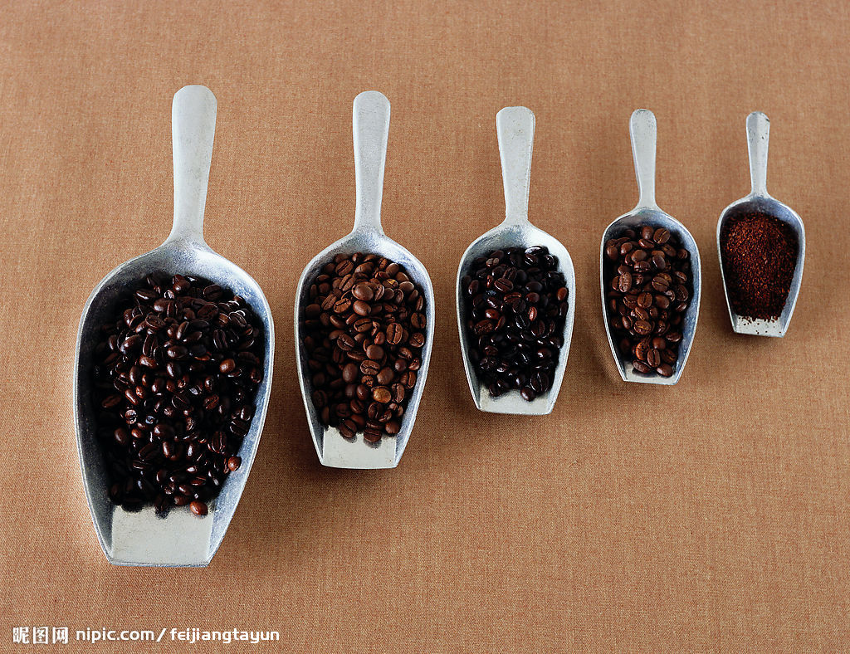
Chapter 4
减治法
Decrease & Conquer

Slide 2
减治
思路
缩减输入规模
转化为规模较小的相同问题
求解小规模问题
小问题解扩展为原问题的解
实现
自顶向下：递归
自底向上：递推

Slide 3
减治法的分类
减常量
插入排序、拓扑排序
减常因子
二分查找、俄式乘法
减可变规模
Euclid 算法、插值查找、选择

Slide 4

减常量算法
问题规模每次被减少常量(如，减一)
例
计算 a^{n}
插入排序
拓扑排序

Slide 5
插入排序
算法思路：减 1
若要排序 A[0..n-1]（规模 = n），则可先排序 A[0..n-2]（规模 = n-1），再将 A[n-1] 插入到 A[0..n-2] 中适当位置
( A[0] ··· ··· ··· ··· ··· A[n-3] A[n-2] A[n-1] )
( A[0] ··· ··· ··· ··· ··· A[n-3] A[n-2] ) A[n-1]

Slide 6
插入排序
算法思路：减 1
若要排序 A[0..n-1]（规模 = n），则可先排序 A[0..n-2]（规模 = n-1），再将 A[n-1] 插入到 A[0..n-2] 中适当位置
若要排序 A[0..n-2]（规模 = n-1），则可先排序 A[0..n-3]（规模 = n-2），再将 A[n-2] 插入到 A[0..n-3] 中适当位置
( A[0] ··· ··· ··· ··· ··· A[n-3] A[n-2] A[n-1] )
( A[0] ··· ··· ··· ··· ··· A[n-3] A[n-2] ) A[n-1]
( A[0] ··· ··· ··· ··· ··· A[n-3] ) A[n-2] A[n-1]

Slide 7
插入排序
算法思路：减 1
若要排序 A[0..n-1]（规模 = n），则可先排序 A[0..n-2]（规模 = n-1），再将 A[n-1] 插入到 A[0..n-2] 中适当位置
若要排序 A[0..n-2]（规模 = n-1），则可先排序 A[0..n-3]（规模 = n-2），再将 A[n-2] 插入到 A[0..n-3] 中适当位置
……
按相同方式，递归地完成问题求解
需要排序的数组，每轮减少 1 个元素
( A[0] ··· ··· ··· ··· ··· A[n-3] A[n-2] A[n-1] )
( A[0] ··· ··· ··· ··· ··· A[n-3] A[n-2] ) A[n-1]
( A[0] ··· ··· ··· ··· ··· A[n-3] ) A[n-2] A[n-1]

Slide 8
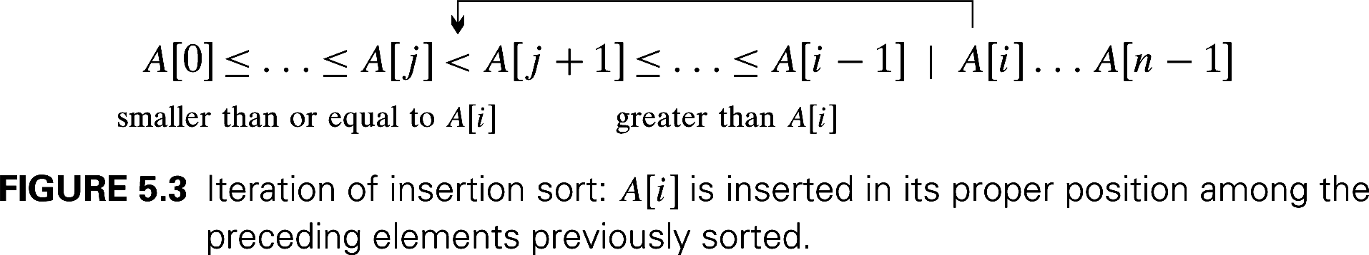
插入排序
“减 1”思路：
若要排序 A[0..i]（规模 = i+1），则可先排序 A[0..i-1]（规模 = i），再将 A[i] 插入到 A[0..i-1] 中适当位置
实现：递归→递推
需要排序的数组，每轮减少 1 个元素
v
≤ A[ i ]
＞ A[ i ]

Slide 9
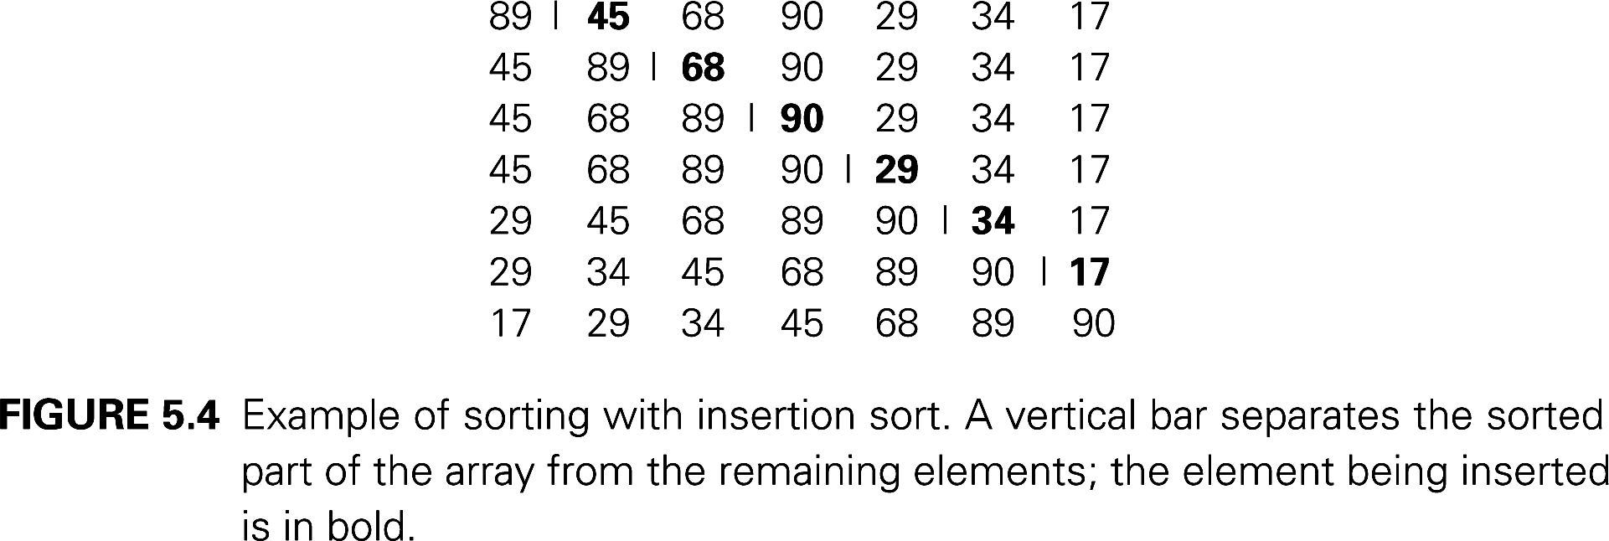
插入排序示例

Slide 10



插入排序
ALGORITHM InsertionSort ( A[0 .. n − 1] )
for i ← 1 to n − 1 do
v ← A[ i ]
j ← i − 1
while j ≥ 0 and A[ j ] > v do
A[ j + 1 ] ← A[ j ]
j ← j − 1
A[ j + 1 ] ← v
时间复杂度：
基本操作： A[ j ] > v
worst：输入严格递减
best：输入已经升序
average：输入是随机序列（需分析无序元素对的分布情况）
空间复杂度：
S(n)=Θ(1)，原地算法

Slide 11
DAG 和拓扑排序
DAG：有向无环图
a
b
a
b
c
d
c
d
DAG
非 DAG

Slide 12
DAG 和拓扑排序
DAG 的应用
适用于许多有先后次序约束的问题
工程实施、文档版本控制、课程选修
DAG 的顶点能被线性排序
使得每条边的终点排在起点后：拓扑排序
有向图无环是拓扑排序的充要条件

Slide 13
拓扑排序实例
食物链的排序
老虎
人
鱼
羊
虾
浮游生物
小麦

Slide 14
拓扑排序的“减一”算法
思路：反复删除源(无输入边的)顶点
步骤：
识别源结点（无入边的结点）
删除源结点及其关联边
重复 ① ② 直到
a. 若所有结点被删，则删除顺序就是问题的解
b. 若结点未删完也无源结点，则问题无解

Slide 15
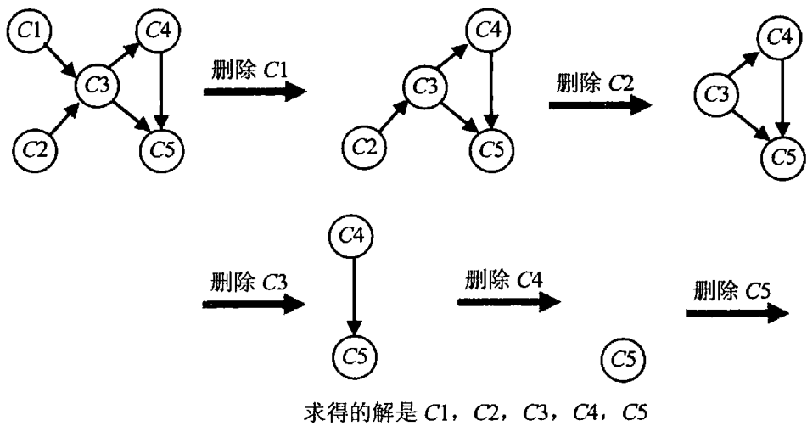
拓扑排序的“减一”算法
示例：图4.8
解不唯一：
C2, C1, C3, C4, C5

Slide 16
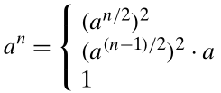
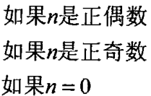
减常因子算法
问题规模每次被减少常量倍数(如，减半)
例
计算 a^{n}
折半查找
俄式乘法

Slide 17
折半查找
在有序数组中查找：
A[0] ≤...≤ A [m] ≤...≤ A[n-1]
m 是中点元素的下标
①若 K = A[m]，停止(查找成功)，否则 ②
②若 K < A[m]，在 A[0..m-1] 中用相同方法查找
③若 K > A[m]，在 A[m+1..n-1] 中用相同方法查找
K

Slide 18
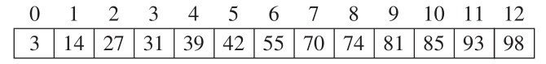
折半查找
例： K = 70
下标
值
迭代 1 l m r
迭代 2 l m r
迭代 3 l,m r
m 是中点元素的下标
= ⎣(l+r) / 2⎦

Slide 19
折半查找算法(非递归)
ALGORITHM BinarySearch ( A[0..n-1], K )
l ← 0; r ← n-1
while l ≤ r do
m ← ⎣(l+r)/2⎦ //计算中点的下标
if K = A[m]
return m //查找成功
else if K < A[m]
r ← m-1 //修改下标的上界。舍去了后半部分(含中点元素)
else
l ← m+1 //修改下标的下界。舍去了前半部分(含中点元素)
return -1 //查找失败
算法简单、易懂
但是，据 Knuth 研究：
第 1 个算法 1946年 出现
第 1 个完全正确的算法 1962年才出现

Slide 20
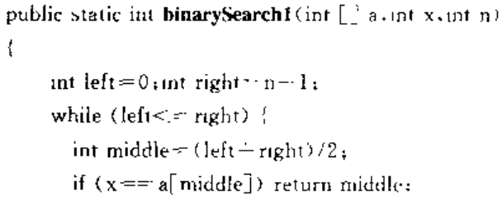
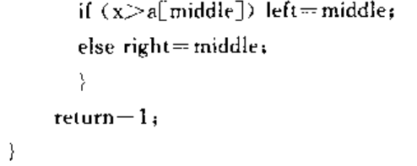
left、right 调整错误→死循环

Slide 21
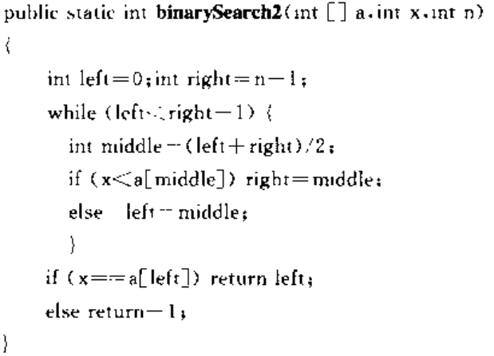
left、right 调整错误→x=a[n-1]时返回值错

Slide 22
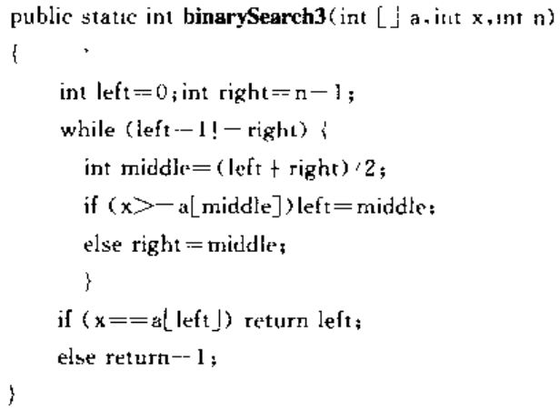
left、right 调整错误→x=a[n-1]时返回值错

Slide 23
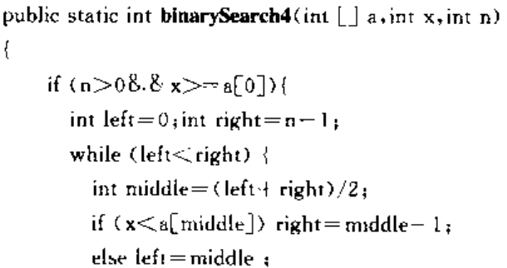
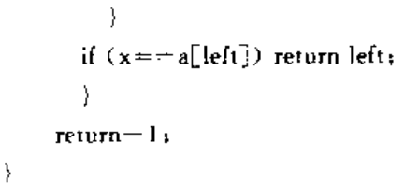
left、right 调整错误→死循环

Slide 24
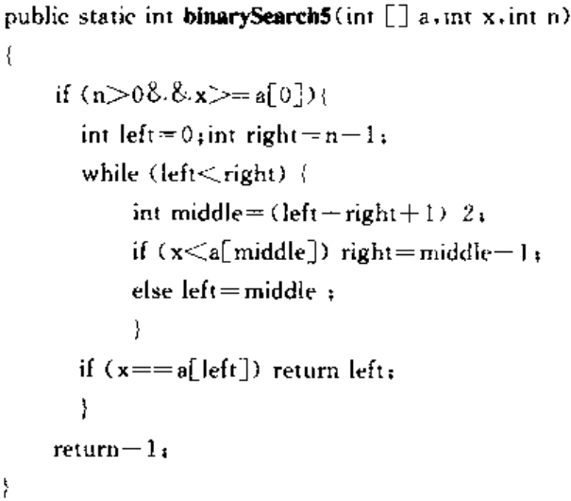
正确。返回满足条件的最右元素

Slide 25
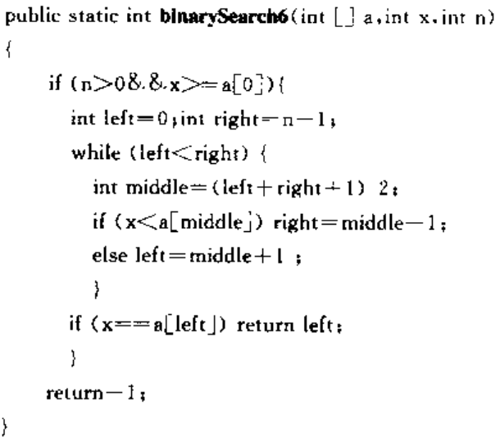
left、right 调整错误→x=a[n-1]时返回值错

Slide 26
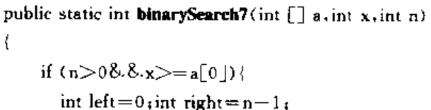
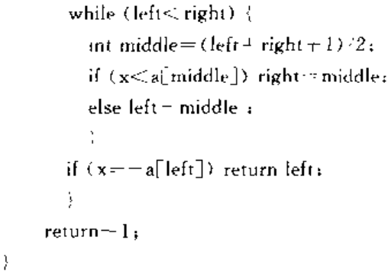
left、right 调整错误→x=a[0]时死循环

Slide 27
折半查找算法分析
时间复杂度
最坏情况：C_{worst}(n) = C_{worst}( ⎣n/2⎦ ) + 1，C_{worst} (1) = 1
C_{worst}(n) = ⎡log₂(n+1)⎤ = Θ(log₂n)
平均情况：C_{avg}(n) ≈ log₂ n
效率很好：C_{worst}(10⁶) = 20，是有序数组的最优查找方法
空间复杂度
S(n)=Θ(1)
局限：必须有序；不能链表实现

Slide 28
俄式乘法
问题：计算 2 个正整数的乘积
算法思路：减半计算
算法停止条件：1×m=m
n 2
n 是偶数
n * m = * 2m
n – 1
2
n 是奇数
n * m = * 2m + m

Slide 29
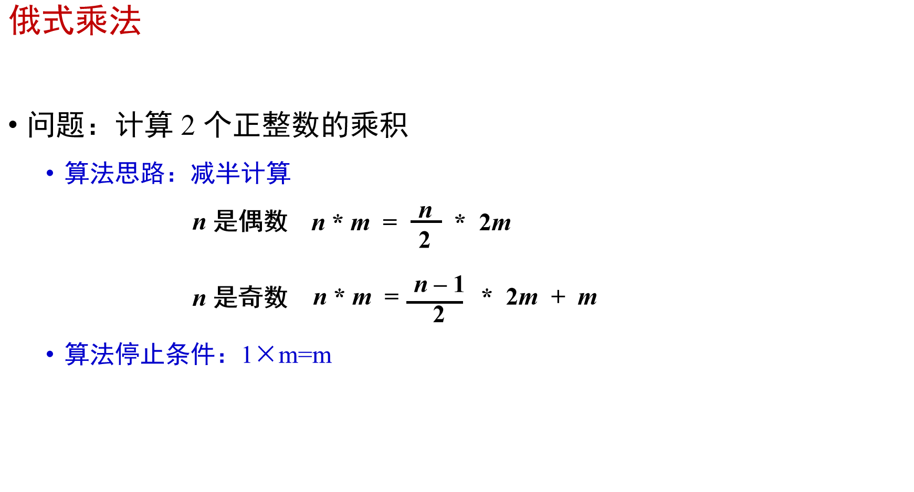
俄式乘法
示例：计算 20 * 26
n m
20 26
10 52
5 104
2 208 104 +
1 416 +
520

Slide 30

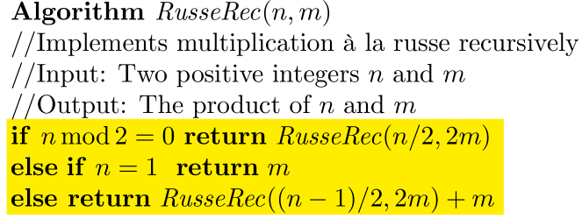
主观题
10分
用伪代码写出实现俄式乘法的递归算法
作答

Slide 31
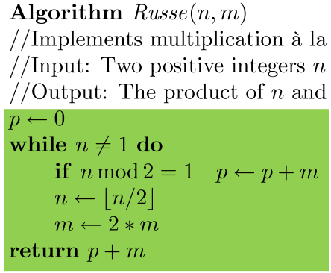
主观题
10分
用伪代码写出实现俄式乘法的非递归算法
作答

Slide 32
减可变规模算法
输入规模每次的缩减量可变
Ex.
最大公约数的 Euclid 算法
插值查找
基于分区的选择问题

Slide 33
Euclid 算法
Euclid 算法基于如下公式：
gcd(m, n) = gcd(n, m mod n)
例：
gcd(80,44)=gcd(44,36)=gcd(36, 12)=gcd(12,0)=12
可证明：两次迭代后和值减半，即 T(n)=O(log₂n)

Slide 34
Euclid 算法时间复杂度：可证明：两次迭代后和值减半
已知条件：① m % n ∈[ 0, n-1 ]；② 若 n>m/2，则 m % n = m – n
引理：m % n < m / 2，分情形讨论
如果 n ≤ m / 2，由条件 ① 有 m % n < n ≤ m /2，引理成立
如果 n > m / 2，由条件 ② 有 m % n = m – n < m – m / 2 = m / 2，引理成立
算法的迭代过程分析：
1）不失一般性，假设 m>n
若 m<n，则 gcd(m, n) = gcd(n, m%n)=gcd(n, m)，m、n 被交换
2）第 1 次迭代得 gcd(m, n)=gcd(n, m%n)
3）第 2 次迭代得 gcd(n, m%n)= gcd(m%n, n%(m%n))
4）由引理有 m%n<m/2 且 n%(m%n)<n/2，则 m%n + n%(m%n)< m/2+n/2=(m+n)/2
即，用于计算 gcd 的两个整数 m、n，经过 2 轮迭代后，这两个整数的和会减少一半
5）故， Euclid 算法的渐进时间复杂度 = O( log₂(m+n) )

Slide 35
插值(interpolation)查找
有序数组 A [ l .. r ] 的查找：类似二分搜索
但，与查找关键字 v 比较的不是中点位置
比较位置＝ 边界元素 A[l] 与 A[r] 的插值结果

Slide 36
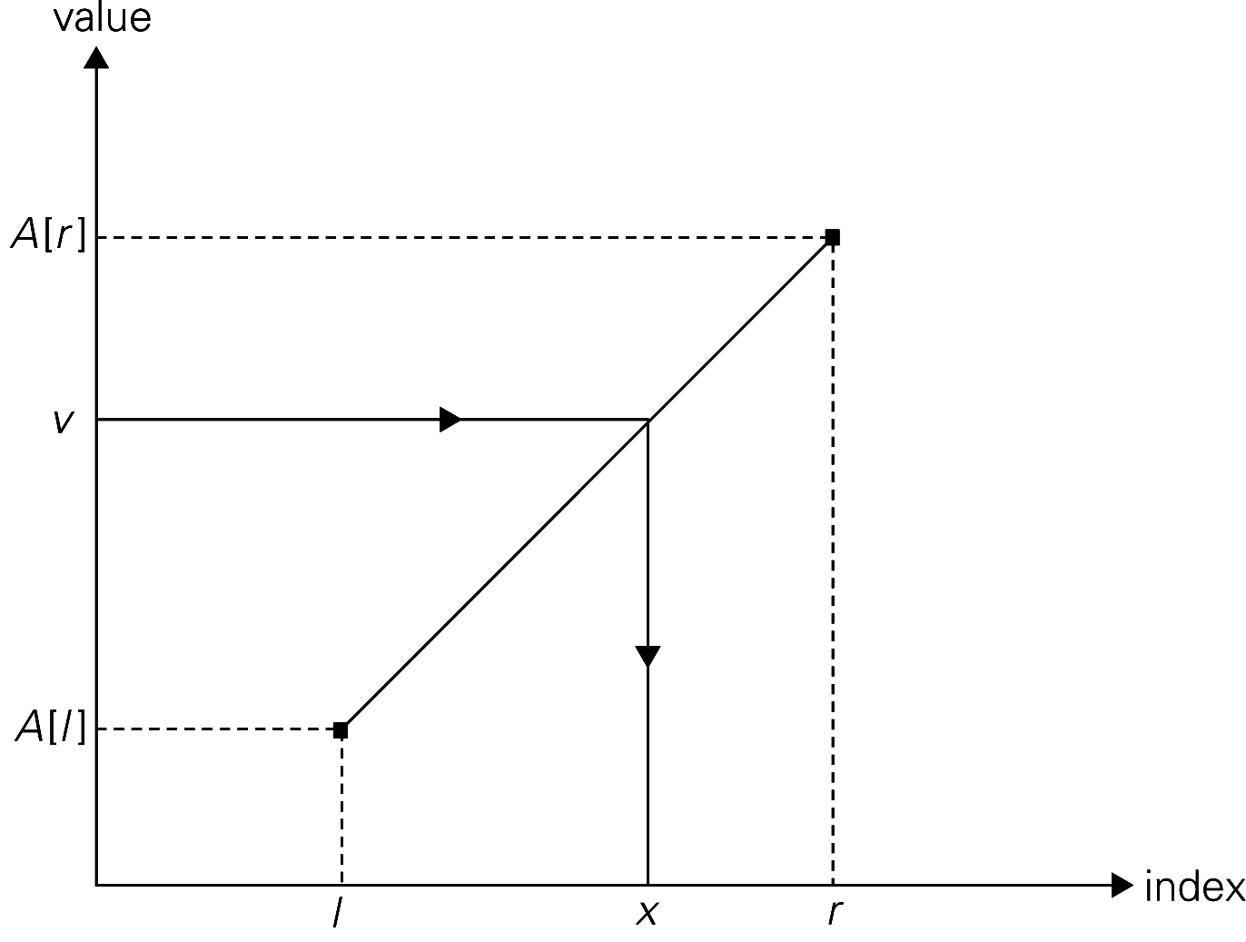
插值(interpolation)查找
比较位置＝点 (l, A[l])、(r, A[r]) 的直线对 v 的插值位置 x
元素值
v
元素下标
x

Slide 37
插值查找算法分析
时间复杂度
平均情况：C_{avg}(n) = Ο(log₂log₂n)
最坏情况：C_{worst}(n) = n
当数组很大或比较成本很大时，比二分查找好

Slide 38
选择问题
在数列中找出第 k^{th} 小的元素
最小值：k = 1，最大值：k = n
中值(median) ：k = ⎡n/2⎤
Ex. 4, 1, 10, 9, 7, 12, 8, 2, 15，中值＝？
中值在统计中可作为样本平均值的替代量度
中值比均值(mean)作平均值度量效果更好

Slide 39
选择算法
基于排序的方法：排序，选出第 k^{th} 下元素
效率：Θ(nlog₂n)
更快的：基于(快速排序中的)分区
假设数列序号是从 1 到 n，分区位置序号 = s
ps
≤ A[s] 的元素
≥ A[s] 的元素

Slide 40
选择算法
基于分区的选择算法
假设数列序号是从 1 到 n，分区位置序号 = s
若 s = k，问题解决
若 s > k，在左边部分继续找
若 s < k，在右边部分继续找
反复分区直到 s = k
≤ A[s] 的元素
≥ A[s] 的元素
s

Slide 41
中值选择算法示例(4.5.1)
序号：1 2 3 4 5 6 7 8 9
数列：4 1 10 9 7 12 8 2 15 元素个数 n = 9，中值序号 k = ⎡9/2⎤ = 5
4 1 10 9 7 12 8 2 15
4 1 2 9 7 12 8 10 15
2 1 4 9 7 12 8 10 15 --- s=3 < k=5
9 7 12 8 10 15
9 7 8 12 10 15
8 7 9 12 10 15 --- s=6 > k=5
8 7
7 8 --- s=k=5
解答：中值＝8

Slide 42
基于分区的选择算法
QuickSelect (A[ l..r ], k ) //在数组 A 指定范围内，找第 k^{th} 小(位序=k) 的元素
//l：指定范围的最小下标，r：指定范围的最大下标
if l = r return A[l] //处理极端情况(数组只有 1 个元素)
s ← partition (A[ l..r ] //返回值是分区点的下标 s
i = s – l + 1 //计算分区点的位序(即分区点是范围内第 i^{th} 小的元素)
if i = k
return A[s] //分区点位序 = k，第 k^{th} 小元素已找到
else if i ＞ k
return QuickSelect ( A[ l..s-1 ], k ) //第 k^{th} 小元素在前面部分
else
return QuickSelect( A[ s+1..r ], k - i ) //第 k^{th} 小元素在后面部分

Slide 43
Lomuto 分区算法
l, s |  |  |  |  |  | r
p |  | ＜p | ≥p | ＜p | ≥p | ?
 | i
s+1后 s = i
A[s]、A[i] 原地交换
l | s |  |  |  |  | r
p |  | ＜p | ≥p | ＜p | ≥p | ?
 | i
s 停止、i 继续扫描
l | s |  |  |  |  |  |  | r
p |  | ＜p |  | ≥p | ＜p |  | ≥p | ?
 | i
i 又遇到＜p的元素
A[s+1]、A[i] 交换

Slide 44
Lomuto 分区算法
LomutoPartition (A[ l..k ] )
p ← A[l]
s = l
for i ← l +1 to r do
if A[i] ＜ p
s ← s +1
swap ( A[s], A[i] )
swap( A[l], A[s] ) //中轴元素归位
C(n) = Θ(n)

Slide 45
基于分区的选择算法分析
平均情况(最好每次都是平衡划分)：
∵C_{avg}(n) = C_{avg}(n/2) + Θ(n)
最坏情况(每次只能减 1)：
C_{worst}(n) ∈ Θ(n²)
中轴(pivot)选取的复杂方法
保证 C_{worst}(n)＝Θ(n)
∴C_{avg}(n) = Θ(n)

